Slide 1

ONA TILI
5- sinf
MAVZU: HIKMATLI SO‘ZLAR

Slide 2
Saodatga eltuvchi so‘zlar
Bobomiz Alisher Navoiy: “Agar hikmat o‘rganishga intilsangiz, hikmatni sevsangiz, umringiz Nuh payg‘ambar umridek uzoq bo‘lsin”, deganlar.

Slide 3

Munosabat bildiring
1.“Dono hamroh” – kim (nima)?
2. Navoiy hikmat biluvchilarga nima uchun Nuh payg‘ambarning umrini tilayapti?
Hikmatli so‘zlar
Nuh payg‘ambar 950 yil umr ko‘rgan.

Slide 4

BILIB OLING!
Buyuk, taniqli shaxslarning ibratomuz fikrlari hikmatli so‘zlar deyiladi.
Bilmaganni so‘rab o‘rgangan olim,
Orlanib so‘ramagan o‘ziga zolim.
(Alisher Navoiy)

Slide 5
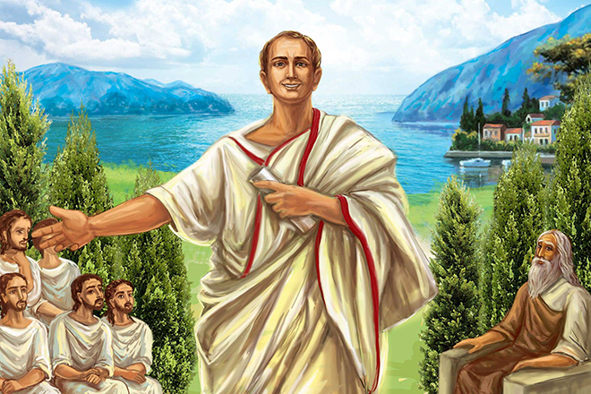
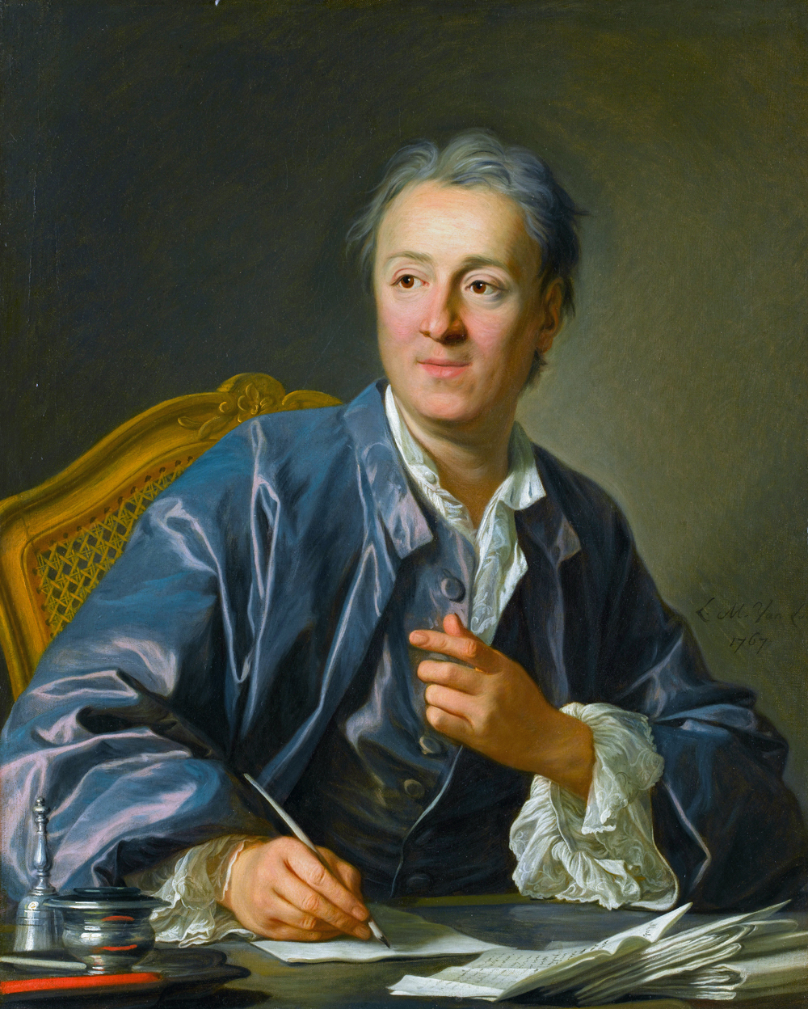
369-mashq
1. Muxtasar (qisqa) ifodalangan o‘tkir fikrlar hayotni yaxshilashga ko‘p xizmat qiladi. (Sitseron, Yunon faylasufi )
2. Teran fikrlar aqlga o‘rnashgan po‘lat mixdek, ularni sug‘urib bo‘lmaydi. (Deni Didro, fransuz yozuvchisi)

Slide 6
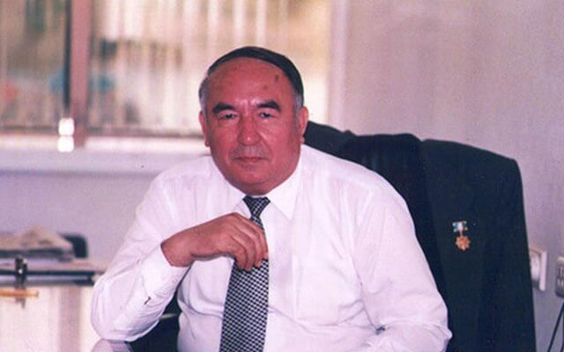
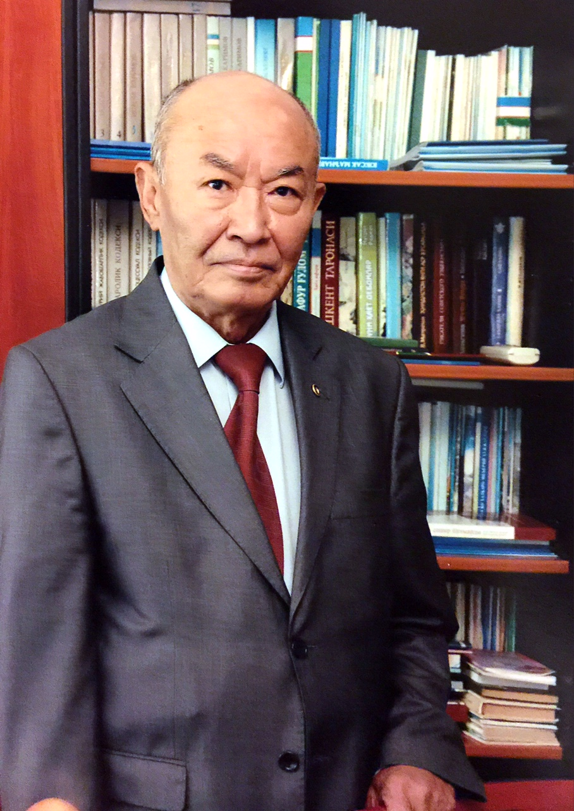
369-mashq
4. Bobolarning hikmati Hayotga yorug‘ yo‘ldir. (E. Vohidov)
5. Hikmatli gaplarga quloq solmoq darkor, Quloq solmoq darkor xalqning so‘ziga. (A. Oripov)

Slide 7
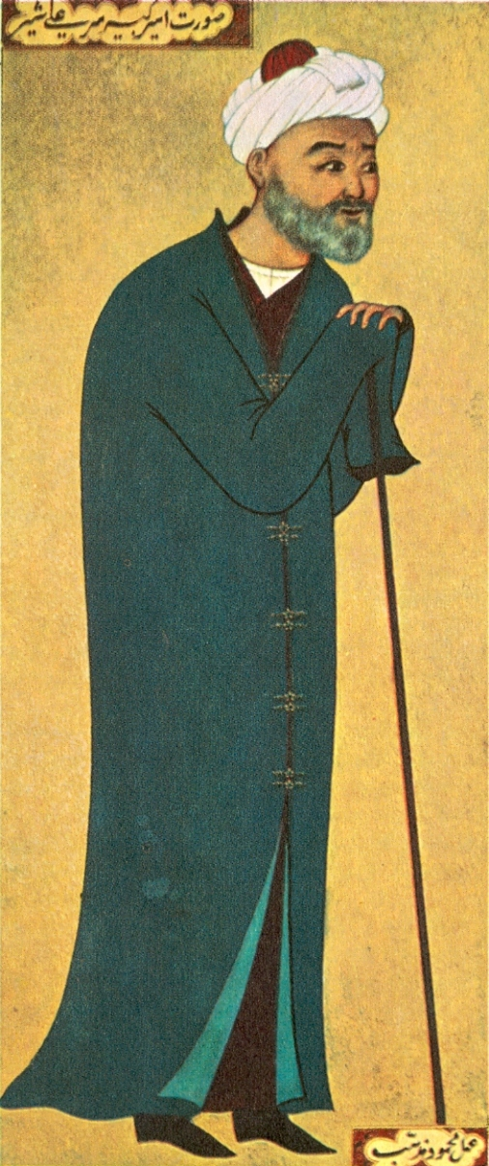
370-mashq
So‘z – gavhar; so‘z – qo‘shiq, birinchi sado; so‘z – xazina, sarflagan bilan tuganmas xazina; so‘z – quyosh, nuri kamaymaydigan quyosh; so‘z – dengiz, suvi tugamaydigan dengiz. So‘z – jon, ruh uning qolipi. Til ochilgan lola bo‘lsa, so‘z shabnam kabidir.

Slide 8


370-mashq
Anjom – uy ziynati, so‘z – inson ziynati.
Kuch egmaganini so‘z egadi.
Osh tuzi bilan sinalar, odam – so‘zi bilan.
Besh panjangni og‘zingga tiqma.
Olim so‘zi oz, oz bo‘lsa ham, soz.
Zang temirni kemirar, hasad – odamni.
Yaxshi so‘zga uchar qushlar el bo‘lar, yomon so‘zga pashsha kuchi fil bo‘lar.

Slide 9
Misollar | Maqol | Hikmat
Kаttаgа hurmаtdа bo‘l, Kichikkа izzаtdа bo‘l!
Har kimki vafo qilsa, vafo topqusidir, Har kimki jafo qilsa, jafo topqusidir.
Otа rоzi – Xudо rоzi.
Kuch adolatdadir
Tilga ixtiyorsiz — elga e'tiborsiz.
+
+
+
+
+

Slide 10
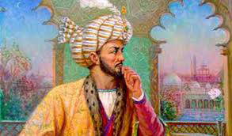
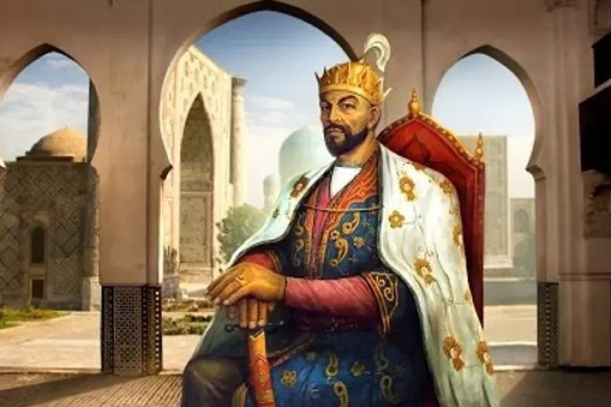
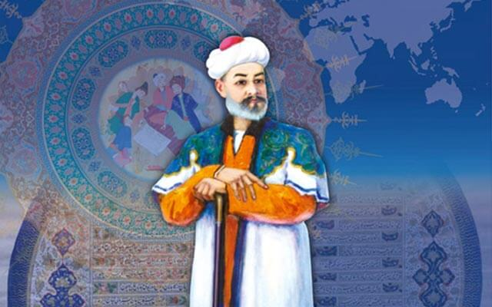
Hikmatli so‘z | Muallif
Har kimki vafo qilsa, vafo topqusidir, Har kimki jafo qilsa, jafo topqusidir.
Kuch adolatdadir
Tilga ixtiyorsiz — elga e‘tiborsiz.

Slide 11

Mustaqil bajarish uchun topshiriq:
371-mashq. Ilm olishning foydasi haqida o‘zingizga yoqqan hikmatli so‘zlardan 5 ta yozing. Muallifi haqida ham ma’lumot berishga harakat qiling.

